Slide 1
Wireshark 基礎教學
助教：林光耀
授課老師：陳昱仁

Slide 2
AGENDA
Wireshark安裝
基礎操作流程
封包解析範例

Slide 3
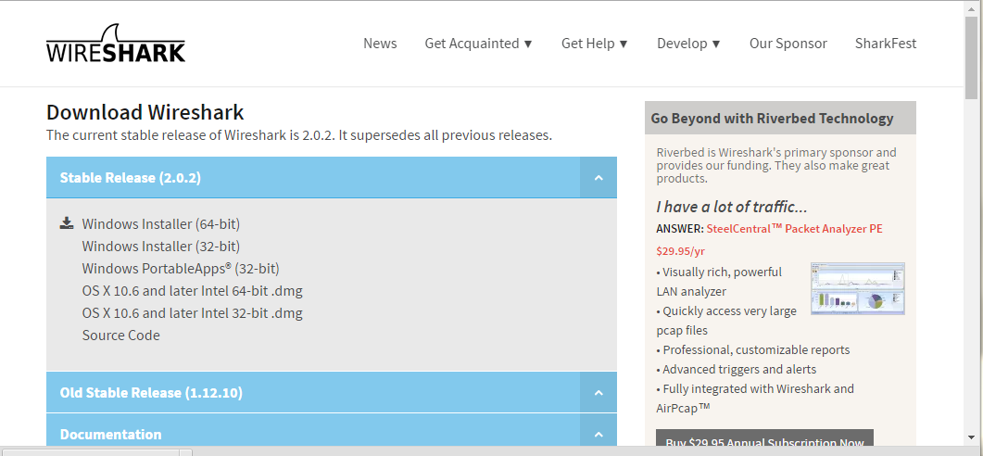
Wireshark安裝(官網)
https://www.wireshark.org/download.html

Slide 4
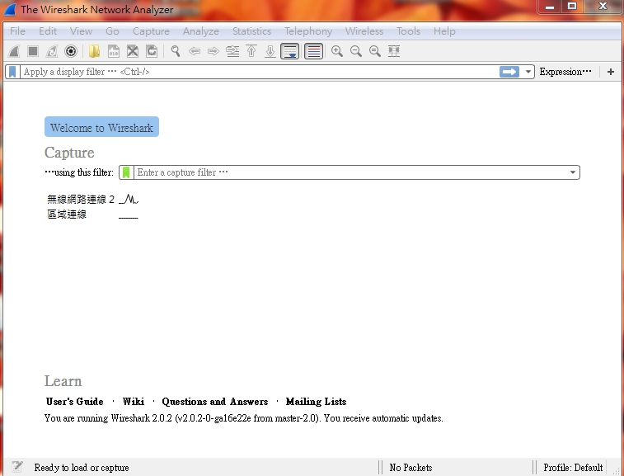
操作流程 - 挑選網路介面卡
選擇一個

Slide 5
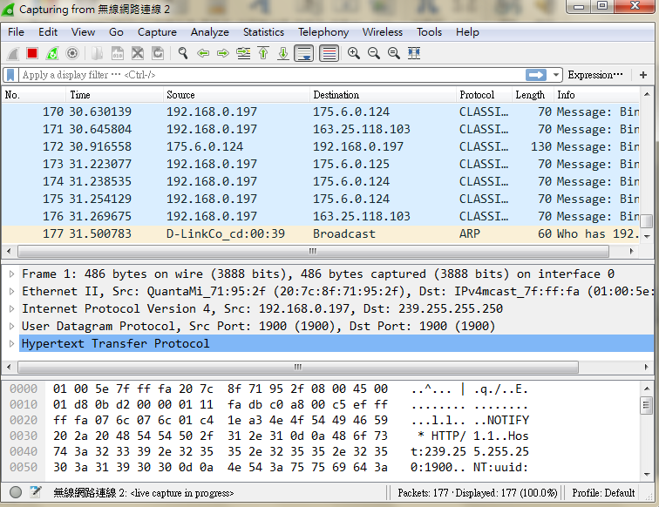
停止擷取
Packet List
Packet Details
Packet Bytes

Slide 6
操作流程 -封包篩選器
擷取篩選器 (Capture filter)
顯示篩選器 (Display filter)

Slide 7
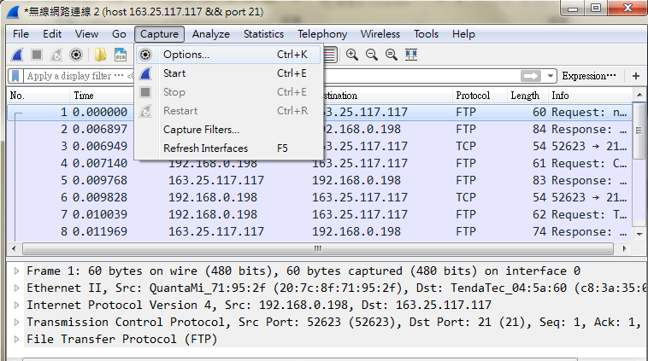
擷取篩選器

Slide 8
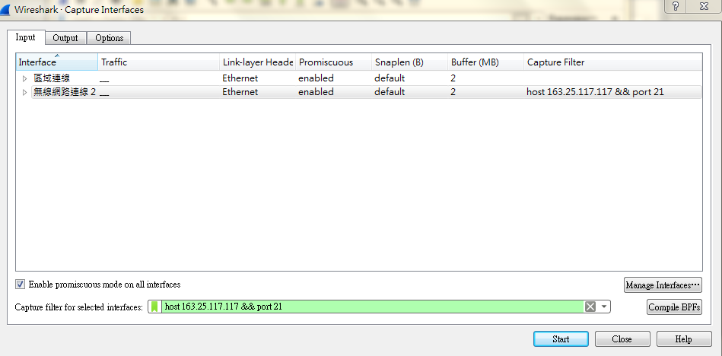

Slide 9
篩選語法
限定詞 | 說明 | 舉例
Type | 識別ID名稱或代號 | host, port
Dir | 指定ID名稱或代號之轉換或來的方向 | src , dst
Proto | 限制對特定協定的比對 | ip, tcp, udp, http, ftp
邏輯運算子
AND 運算子 (&&)
OR 運算子 (||)
NOT 運算子 (!)
運算子
EX：
dst host 120.126.18.176 && port 80
限定詞
ID
限定詞
ID

Slide 10
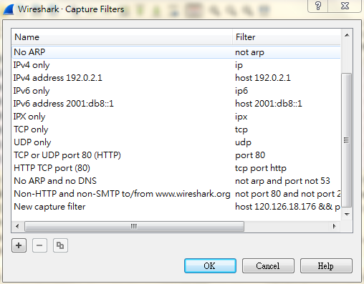
預設篩選
預設基本條件 / 大部分還須自行輸入判斷式

Slide 11
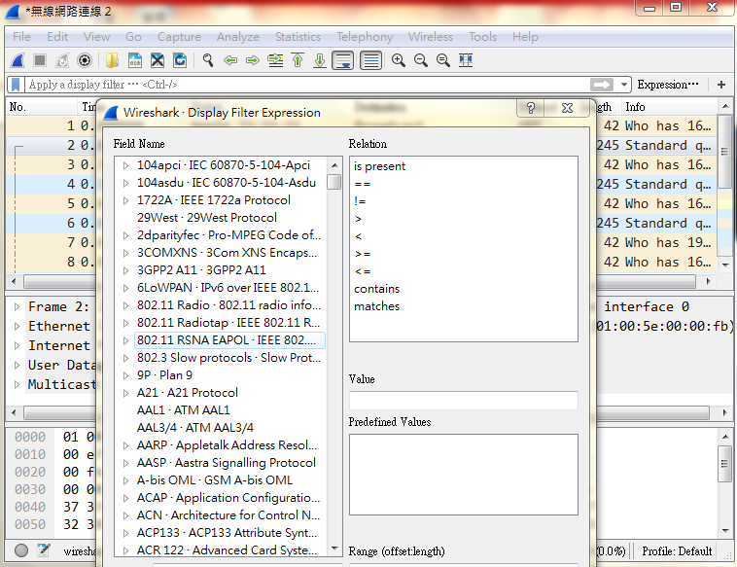
顯示篩選器 Filter Expression

Slide 12
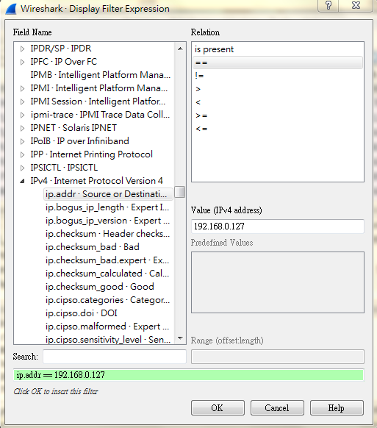

Slide 13
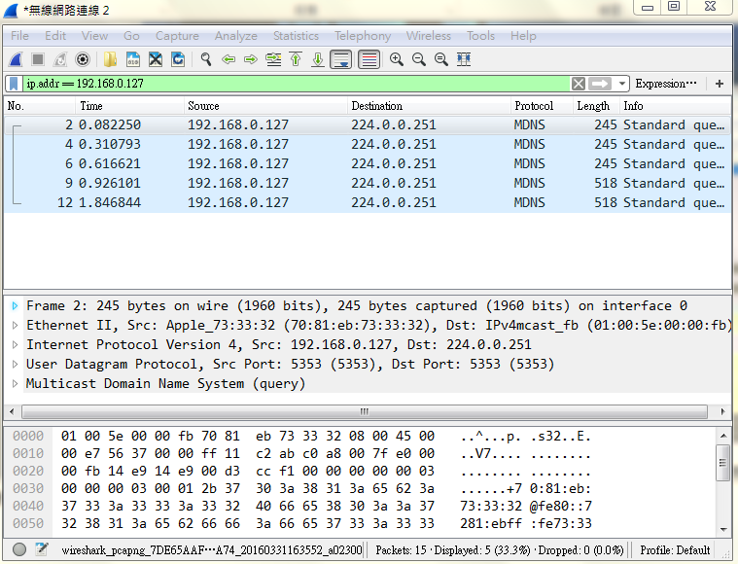

Slide 14
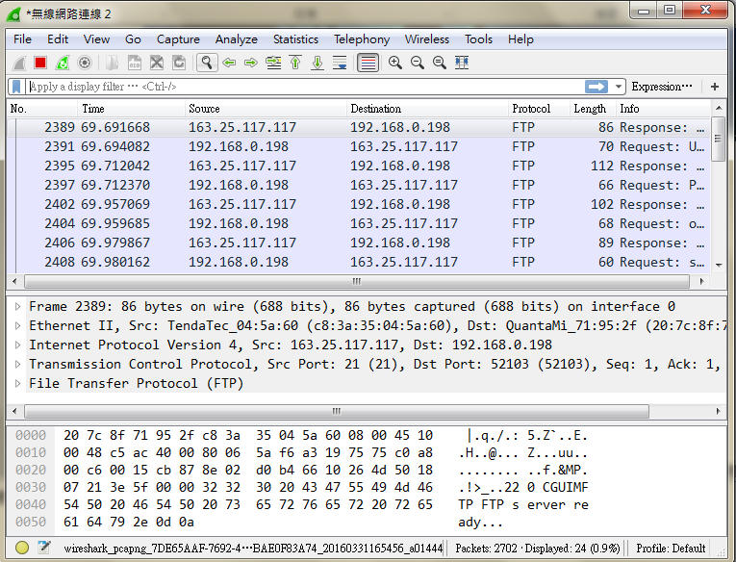
顯示篩選器

Slide 15
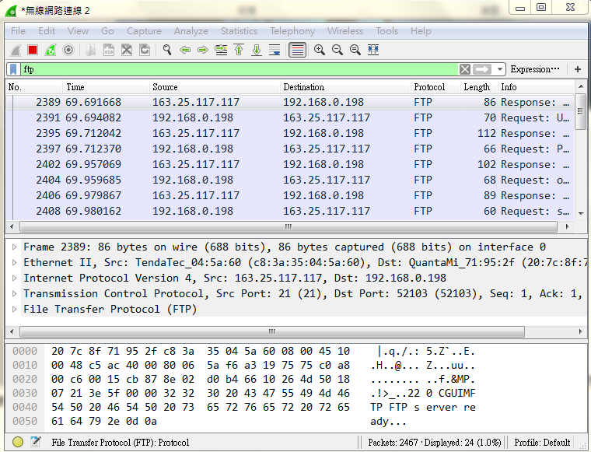
顯示篩選器

Slide 16
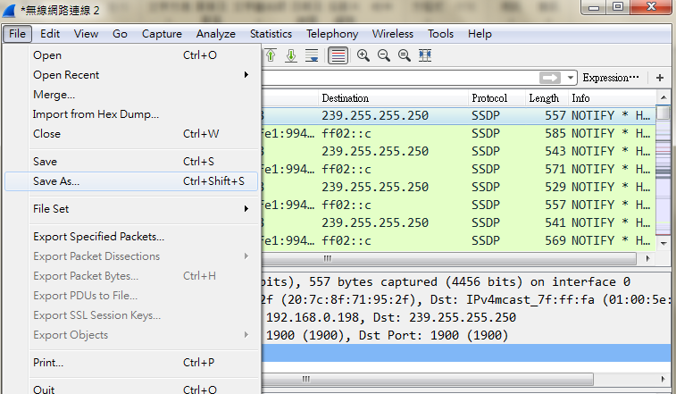
封包儲存
需中斷抓取封包，才能儲存

Slide 17
封包解析範例
HTTP
校務資訊系統
FTP
TELNT
長庚大學巧克力版

Slide 18


推薦書籍

Slide 19


